Slide 1
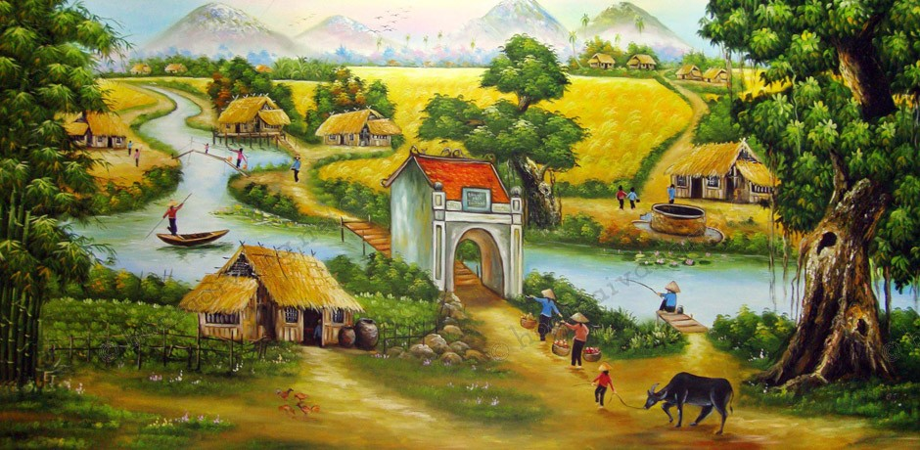

LÀNG
-Kim Lân-

Slide 2




I. Tác giả
Làng
II. Tác phẩm
III. Tổng kết

Slide 3
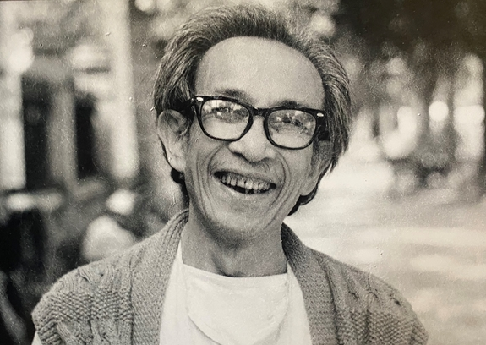
I. Tác giả

Slide 4
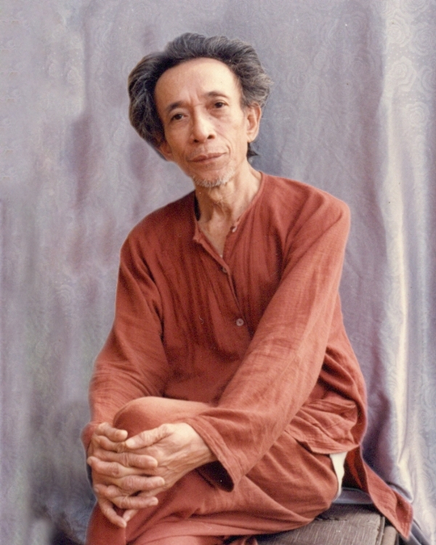
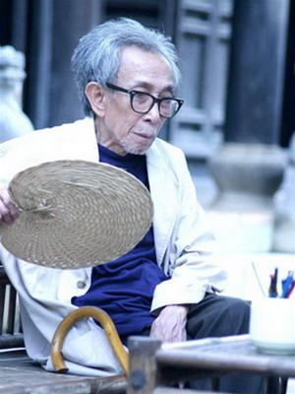
I.Tác giả
A. Lai lịch của tác giả
-Kim Lân ( 1920-2007)
-Tên thật là Nguyễn Văn Tài
-Quê ở huyện Từ Sơn,tỉnh Bắc Ninh
-Nhà văn có sở trường về truyện ngắn
- Am hiểu và gắn bó với nông thôn và người dân

Slide 5
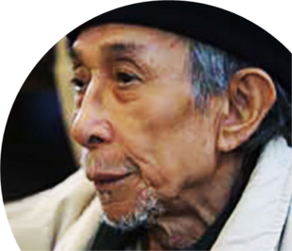
B. Sự nghiệp sáng tác
-Ông đã sáng tác đăng báo từ trước Cách mạng tháng Tám 1945
-Năm 2001, ông được tặng Giải thưởng Nhà nước về văn học nghệ thuật
-Một số tác phẩm tiêu biểu:

Slide 6
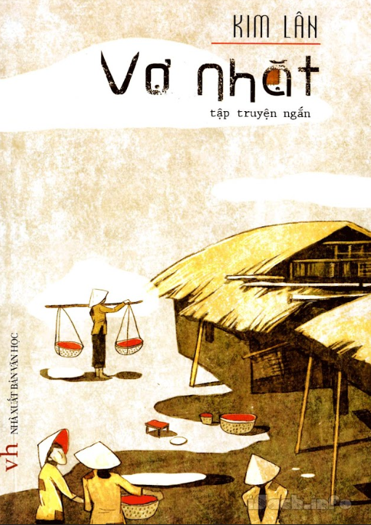
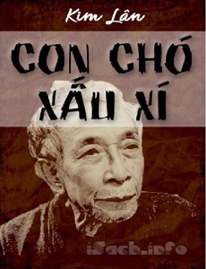
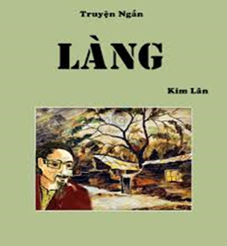
a. Làng-Truyện ngắn( 1948)
b. Vợ nhặt-Truyện ngắn( 1945 )
c. Con chó xấu xí-Truyện ngắn( 1962)

Slide 7
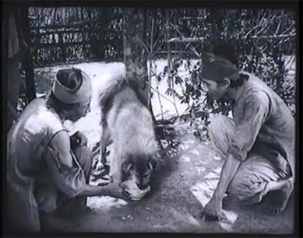
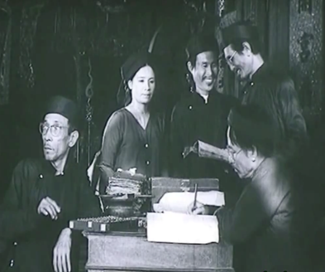
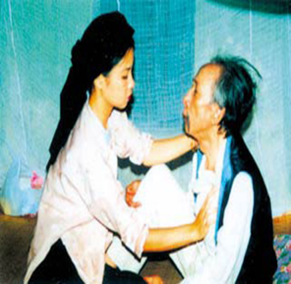
C. Sự nghiệp diễn xuất
b.Lão Hạc trong phim “Làng Vũ Đại ngày ấy”.
a.Lý Cựu trong phim “Chị Dậu”.
d.Lão Pẩu trong phim “Con vá”.

Slide 8
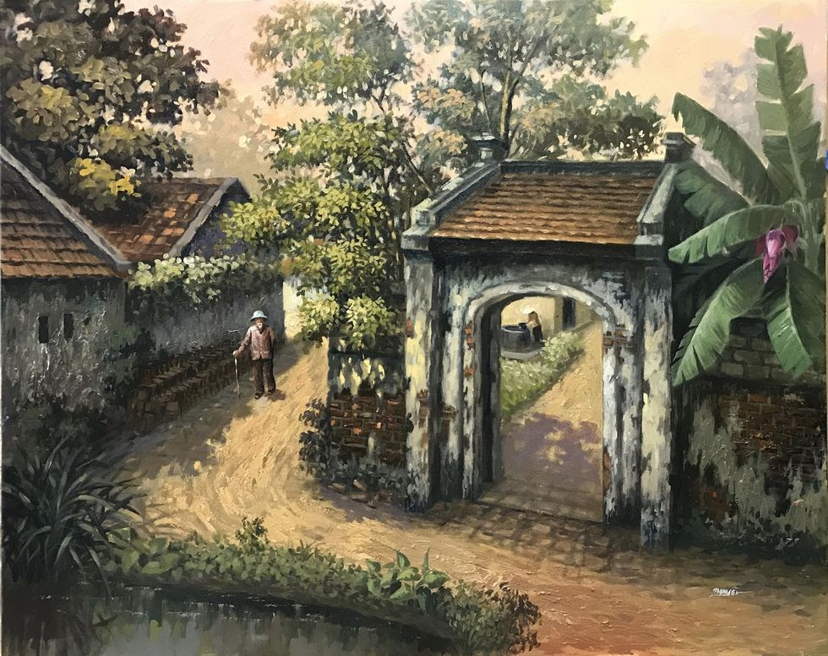
II. Tác phẩm

Slide 9


II.Tác phẩm
Thể loại
Hoàn cảnh sáng tác
Ngôi kể
Truyện ngắn
- Viết năm 1948
- Thời kì đầu cuộc kháng chiến chống Pháp.
- Đăng lần đầu trên Tạp chí Văn nghệ (1948)
- Ngôi thứ 3
- Câu chuyện trở nên khách quan, tạo cảm giác chân thực cho người đọc.
Phương thức biểu đạt
Tự sự kết hợp miêu tả và biểu cảm

Slide 10
Bố cục : 3 phần
- Phần 1 (Từ đầu đến “không nhúc nhích”): Cuộc sống của ông Hai ở nơi tản cư
- Phần 2 (Tiếp theo đến “đôi phần”): Diễn biến tâm trạng ông Hai khi nghe tin làng mình theo giặc.
- Phần 3 (còn lại): Tâm trạng ông Hai khi nghe tin cải chính.

Slide 12
a. Nhan đề : làng
- “ Làng” là tiếng gọi gần gũi, thân mật , cụ thể với bất kì ai (làng quê, làng xóm…)
-> ý nghĩa nhan đề có sức khái quát cao, giúp ta hiểu sâu sắc hơn giá trị của thiên truyện ngắn này
=> Tình cảm yêu làng, yêu nước không chỉ là tình cảm của riêng ông Hai mà còn là tình cảm chung của những người dân VN thời kì ấy.
b. Chủ đề
- Ca ngợi người nông dân VN trước cách mạng Tháng 8 vừa yêu làng, yêu nước, yêu kháng chiến, yêu cụ Hồ.

Slide 13
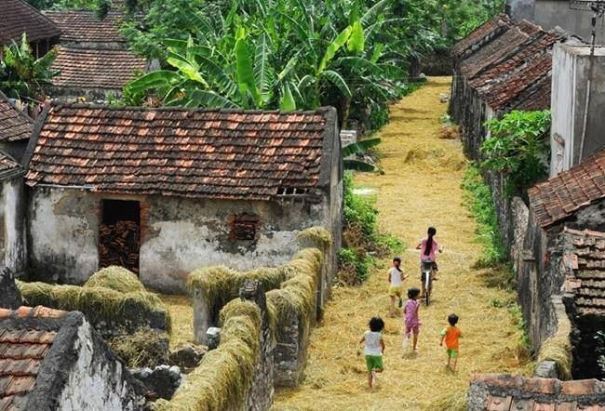
Tóm tắt
Ông Hai là một người con của làng Chợ Dầu vì hoàn cảnh mà buộc phải sống xa làng, dù vậy ông vẫn luôn nhớ về quê hương nơi mình sinh ra lớn lên. Một hôm khi trở về làng ông nghe tin làng theo Tây, tin dữ đến một cách quá bất ngờ khiến ông thất vọng, hụt hẫng và không tin vào sự thật đó.

Slide 14
Ông trở về nhà buồn bã, thất vọng, không dám đi đâu nhiều ngày liền. Sau đó có người trong làng chạy đến báo tin làng không theo Tây mà mọi người vẫn chiến đấu theo cách mạng ông mới vui vẻ trở lại, thì ra đó là tin đồn thất thiệt.

Slide 15
Ông Hai khoe với mọi người làng đã bị Tây đốt, ngay cả ngôi nhà của mình cũng vậy, dù mất đi tài sản nhưng ông vẫn cảm thấy vui vì cả làng ông vẫn yêu nước, yêu cách mạng

